Slide 1

مدیریت زمان Time management
نشست مدیران و معاونان آموزشی متوسطه دوم
شهرستان مریوان
10مرداد -1395

Slide 2

اهداف نشست
تعیین مبنایی برای برنامه ریزی استفاده از زمان در محیط آموزش
بررسی نقش فناوری های نوین در مدیریت آموزشی
نرم افزارهای مدیریت زمان
مدیریت زمان با روش PERT
Notes:
Program evaluation and review technique

Slide 3


چالش های مدیریت زمان
ضعف در مهارت تصمیم گیری و اولویت بندی
ضعف در تفویض اختیار
کمال طلبی
ضعف در هنر حل مسئله
اهمال کاری
Notes:
مدیری که که هم می‌خواهد جلسات برون‌سازمانی را با دقت و کیفیت خوب برگزار کند. هم اصرار دارد که بازدیدهای منظم و دوره‌ای در داخل شرکت داشته باشد. هم علاقمند است برای همسر و فرزندانش وقت بگذارد و از سوی دیگر، از دانش و تکنولوژی روز هم عقب نماند.
یا آیا شده است که نامه‌ای را برای تایپ به همکار خود بدهید و ببینید که مدت زمانی که صرف ویرایش و غلط گیری نامه می‌شود بیشتر از زمانی است که خودتان برای تایپ نامه صرف می‌کنید؟
3. کمال طلب‌ها یا Perfectionist ها، کسانی هستند که برای هیچ کاری،‌ استاندارد ۹۰ یا ۹۵ از صد را نمی‌پذیرند. آنها استاندارد ۱۰۰ از ۱۰۰ را می‌خواهند. به همین دلیل هر کاری توسط آنها، بیش از زمان معمول طول می‌کشد. نامه‌ای که می‌تواند در پنج دقیقه نوشته شود، پنج بار مرور و ویرایش می‌شود و پس از سی دقیقه، با نارضایتی ارسال می‌شود.

Slide 4
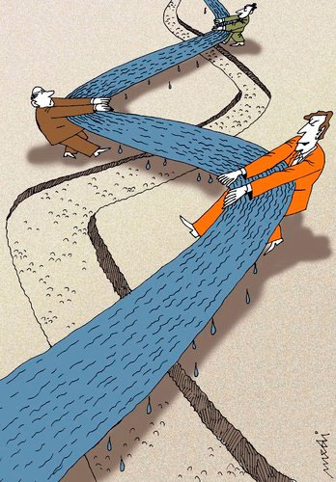

Slide 5
بیان مسئله
تربیت
مدیریت زمان بر مبنای اهداف
چالش حاضر مدیریت مدارس: بخشنامه ها و دستورالعمل های سازمانی؛ مانع یا مُسهل
Notes:
بخشنامه ها در یک تایم ثابت مدیریتی، فعالیت ها و برنامه های وسیع تر و بیشنری را از مدیریت مدرسه انتظار دارند
راه حل: به روز رسانی و آپدیت شدن مدیران با فناوری
تربیت: پرورش – با آوردن – آموزش و تعلیم – آموزش . پرورش – تغیییر رفتار، جامعه پذیری
تربیت: اداره و هدایت جریان ارتقایی و رشد بشر به منظور جهت دادن به سوی کمال بی نهایت

Slide 6
کدام شاخص ها ی تربیتی در حیطه برنامه ریزی مستقیم مدیر مدرسه و معاون آموزشی قرار دارند؟
شاخص های مربوط به ذات فراگیر
شاخص های مربوط به خانواده
شاخص های مربوط به یاددهنده
شاخص های مربوط به مدرسه
شاخص های مربوط به نظام آموزش
شاخص های مربوط به مسائل اجتکاعی، اقتصادی، سیاسی، جمعیتی، علم و محتوا(ملکی، 1394)

Slide 7
شاخص های تربیت در ارتباط با جو و محیط مدرسه
1.بهداشت، 2.مشاوره، 3.تجهیزات، 4.انتخاب معلمان، 5.شیوه های تدریس در مدرسه، 6.کلاس بندی و ترکیب فراگیران، 7.نحوه ارزشیابی در مدرسه، 8.فعالیت های تربیتی اجتماعی، 9.جوروانی در مدرسه، 10.تعداد فراگیران، 11.جذابیت مدرسه، 12.نگهداری و حفظ فراگیران در مدرسه، 13.شیوه تنظیم برنامه درسی مدرسه، 14.پایبندی به اصول دموکراسی در مدرسه(ملکی،1394).

Slide 8
مدیریت با تکیه بر فناوری
نقش فناوری در آموزش عصر حاضر
نظریه پرنسکی
نتایج تحقیقات در مورد تاثیر استفاده از فناوری در مدیریت آموزشگاهی

Slide 9
نرم افزارهای مدیریت زمان
End note
اپلیکیشن های گوشی های هوشمند
تکنیک PERT
روش CPM

Slide 10
مدیریت زمان با تکنیک PERT
5
جشنواره جوان خوارزمی
1
2
3
4
7
8
9
6

